Slide 1
Programación funcional con Scala
Fabricio Sebastian La Torre Luque

Slide 2
¿Que es la programación Funcional?
-Inmutabilidad
-Funciones puras

Slide 3
¿Como es funcional Scala?
-Funciones de primera clase
-HOF

Slide 4
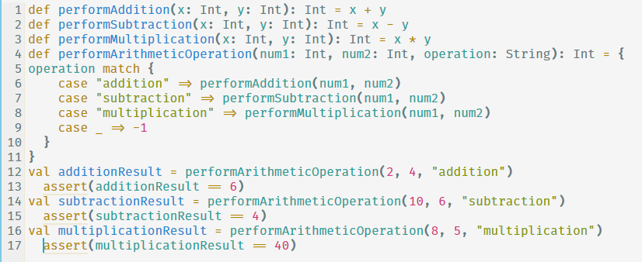
Ejemplo

Slide 5
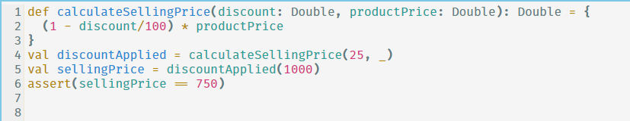
Funciones Parcialmente Aplicadas

Slide 6
Ejemplo

Slide 7
Ventajas de programación funcional

Slide 8
Conclusiones

Slide 9
Referencias
2021.
FunctionalProgramming[online]
Available at: ¡https://www.baeldung.com/scala/functional-programming¿
Examples Java Code Geeks. 2021. Functional Programming in Scala. [online] Available at:
¡https://examples.javacodegeeks.com/jvm-languages/scala/functional-programming-scala/¿
Chiusano, P. and Bjarnason, R., 2015. Functional programming in scala. Shelter Island, NY:
Manning.

Slide 10
Gracias

